Slide 1


Rytmus zdraví
O!Mega-3 TG

Slide 2


O!Mega-3 TG

Slide 3


Omega-3 je souhrnný název pro skupinu
polynenasycených mastných kyselin (PUFA).
Co o nich víme?
01
02
03
Do těla se dostávají hlavně s jídlem –
klíčové zdroje:
Tuky ovlivňují stav a koordinovanou
práci orgánů a systémů:
Jsou nejcennější z mastných kyselin, zejména:
kyselina eikosapentaenová (EPA)
kyselina dokosahexaenová (DHA)
olej z mořských ryb
některé rostlinné oleje
jehněčí a hovězí maso
Kardiovaskulární
Imunní
Nervový
Muskuloskeletální
Pokožky
O!Mega-3 TG
Notes:
Více o mastných kyselinách
Mastné kyseliny jsou organické lineární uhlovodíkové molekuly, které jsou přítomny v organismech ve formě komplexních sloučenin. Mastné kyseliny mají různý počet atomů vodíku, což ovlivňuje jejich tvar. V závislosti na tom se mastné kyseliny dělí do dvou velkých skupin:
Nasycené mastné kyseliny (mají přímý tvar molekuly, protože obsahují maximální možný počet atomů vodíku)
NEnasycené mastné kyseliny (mají zakřivenou molekulu s přerušením v místě, kde není dostatek atomů vodíku). Pokud existuje více než jeden takový zlom ve formě molekuly, pak se kyseliny budou nazývat polynenasycené.Pokud tento zlom začíná od třetího atomu uhlíku od konce, pak máme Omega-3 polynenasycené mastné kyseliny (PUFA), pokud od šestého - Omega-6 polynenasycené mastné kyseliny (PUFA).
Nasycené mastné kyseliny se nacházejí v:
mléčných výrobcích (mléko, sýr, máslo, smetana, zmrzlina),
tučném mase a masných výrobcích (sádlo, slanina, uzeniny),
tropických olejích (kokosový, palmový, kakaové máslo),
cukrářských výrobcích (sladkosti, sušenky, pečivo, dorty).
Nasycené mastné kyseliny tělo potřebuje v omezeném množství. Biologická role nenasycených mastných kyselin je ale mnohem rozmanitější a jejich potřeba je vyšší.
Nenasycené mastné kyseliny jsou považovány za prospěšné, protože mohou pomoci kontrolovat hladinu cholesterolu v krvi, snižovat zánět, stabilizovat srdeční frekvenci a hrát řadu dalších prospěšných rolí. To platí především pro omega-3 a omega-6 PUFA.
Lidské tělo prakticky není schopno samostatně produkovat omega-3 a omega-6 PUFA, proto je musí získávat z potravy. Prospěšné vlastnosti těchto mastných kyselin se však projeví pod podmínkou jejich správného poměru (rovnováhy) ve stravě.
Moderní populace má převážně masovou stravu než rybí, takže často dochází k nerovnovázeŽivočišný tuk se v těle mnohem hůře vstřebává a podmínky pro chov hospodářských zvířat nebývají nejpříznivější – u zvířat tak dochází k ukládání tuku, který pak končí na lidském stole.
Omega-6 PUFA jsou prekurzory molekul, které zahajují zánět, zvyšují krevní tlak a zvyšují krevní sraženiny. To, co se tvoří z omega-3 PUFA, je protiváhou těchto molekul – to znamená, že způsobují snížení zánětu, krevního tlaku a krevních sraženin. Lze je přirovnat k plynu a brzdám: je velmi důležité, aby tělo mělo přístup k omega-3 a omega-6, aby včas tělo mohlo vyvolat správnou reakci.

Slide 4








EPA a DHA omega-3 podporují:
optimální krevní tlak
[1,2]
normální fungování orgánů zraku
[3]
intelektuální rozvoj
[4]
emocionální stabilitu
[4]
silnou imunitou
[5]
zdraví pokožky
[6]
O!Mega-3 TG
Notes:
Studie podporující vlastnosti EPA a DHA omega-3: 1-2 https://pubmed.ncbi.nlm.nih.gov/29993265/; https://pubmed.ncbi.nlm.nih.gov/30735073/
3 https://www.ncbi.nlm.nih.gov/pmc/articles/PMC6024720/
4 https://www.sciencedirect.com/science/article/abs/pii/S0091305715000593
5 https://www.frontiersin.org/articles/10.3389/fvets.2020.569939/full
6 https://pubmed.ncbi.nlm.nih.gov/24211275

Slide 5






Ve většině zemí světa lidé nekonzumují dostatek EPA a DHA
[7]
Jejich nedostatek může vést k:
problémům se srdcem a krevními cévami
snížený zrak a suché oči
zhoršení paměti a koncentrace
oslabení imunitního systému a snížení vitality
suché pokožce
O!Mega-3 TG
přečtěte si studii
Notes:
Poznámka ke studiu
V roce 2016 byl poprvé publikován komplexní přehled, který naznačuje, že dospělí ve většině regionů světa mají „nízké“ nebo „velmi nízké“ hladiny omega-3 PUFA – zejména kyseliny eikosapentaenové (EPA) a kyseliny dokosahexaenové (DHA). Na základě analýzy 298 studií byla vytvořena mapa ukazující hladiny EPA a DHA v krevním řečišti zdravých dospělých po celém světě.
Regiony s vysokou úrovní EPA a DHA byly nalezeny především v zemích poblíž Japonského moře (Japonsko, Jižní Korea a Přímořský kraj Ruska) a Skandinávie (Dánsko, Norsko a Grónsko).
Mírné hladiny EPA a DHA byly pozorovány v severní Kanadě, Chile, Islandu, Finsku, Švédsku, Tunisku, Hongkongu, Mongolsku a Francouzské Polynésii.
Nízké hladiny EPA a DHA byly nalezeny v:
Evropě (Belgie, Česká republika, Francie, Německo, Skotsko, Španělsko, Nizozemsko),
v zemích Blízkého východu (Izrael),
Asii (Čína, Rusko a Singapur),
Oceánii (Austrálie a Nový Zéland),
Africe (Jižní Afrika a Tanzanie).
Velmi nízké hladiny EPA a DHA byly nalezeny v krvi obyvatel:
v Severní Americe (Kanada a USA),
ve Střední a Jižní Americe (Guatemala a Brazílie),
v evropských zemích (Irsko, Velká Británie, Itálie, Řecko, Srbsko a Turecko),
v zemích Blízkého východu (Írán a Bahrajn),
v jihovýchodní Asii (Indie)
v Africe (Keňa).
Ne všechny země byly schopny najít studie splňující kritéria pro zahrnutí do analýzy. Vědci však na základě dat ze sousedních zemí předpokládají, že hladiny EPA a DHA v krvi obyvatel východní Evropy a střední Asie jsou s největší pravděpodobností od „nízkých“ po „velmi nízké“.

Slide 6
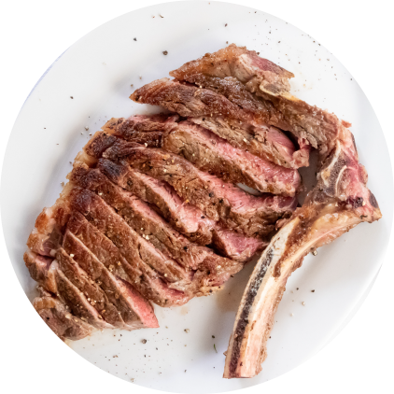



Moderní západní strava ≠ zdroj EPA a DHA
Přebytek pevných
živočišných tuků
Přebytek špatných trans-tuků
Rafinované produkty
Cukr
O!Mega-3 TG

Slide 7
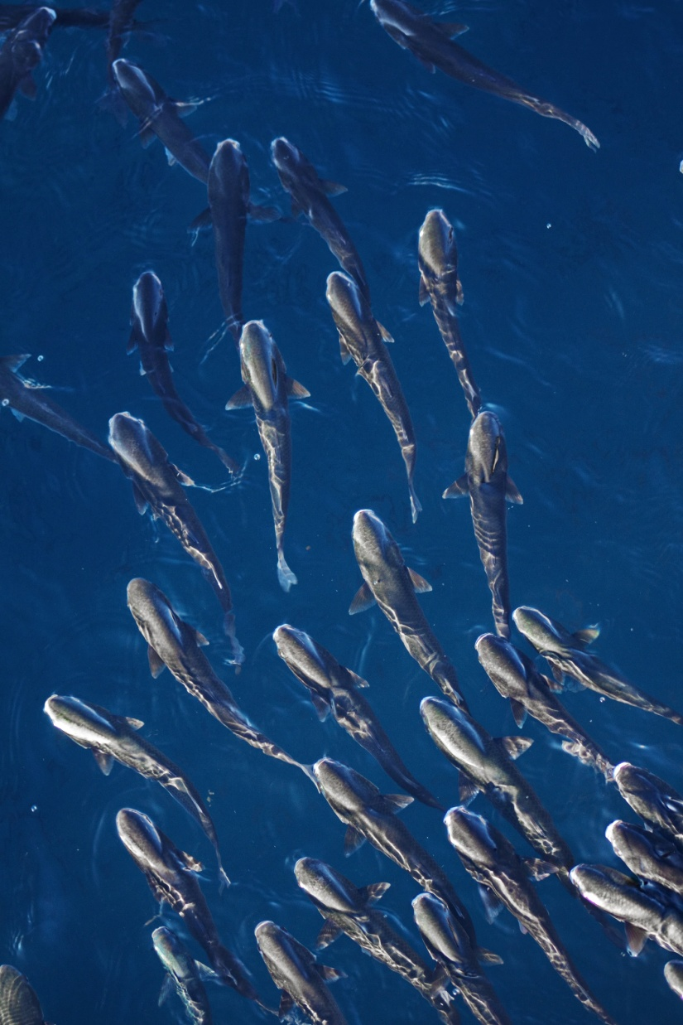


Dokonce i ti, kteří pravidelně jedí ryby, mohou mít nedostatek EPA a DHA
Na EPA a DHA jsou bohaté
pouze studenovodní mořské ryby
Chované ryby mají obvykle nízký
obsah EPA a DHA kvůli průmyslovým
krmivům, která jsou chudá na omega-3
Sleď
Losos
Treska
Makrela
Tuňák
Sardinky
Ančovičky
O!Mega-3 TG
Notes:
EPA a DHA jsou syntetizovány mikrořasami, které se živí zooplanktonem a poté malými a velkými rybami. EPA a DHA tedy migrují potravním řetězcem a končí v mase tuňáka, makrely, mořského lososa nebo jakékoli jiné studenovodní mořské ryby. Na pultech obchodů jsou především ryby pěstované na farmách. Obsah EPA a DHA například u „akvakulturního“ lososa je téměř 100% závislý na tom, jaké množství EPA a DHA bude (nebo nebude) přidáno do krmiva.

Slide 8

Ponořte se do hlubokého světa omega...
Aby EPA a DHA přinesly tělu více výhod, vědci vynalezli metody, jak zvýšit KONCENTRACI omega-3 PUFA.
O!Mega-3 TG

Slide 9


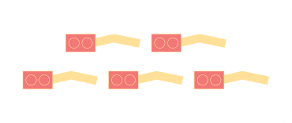

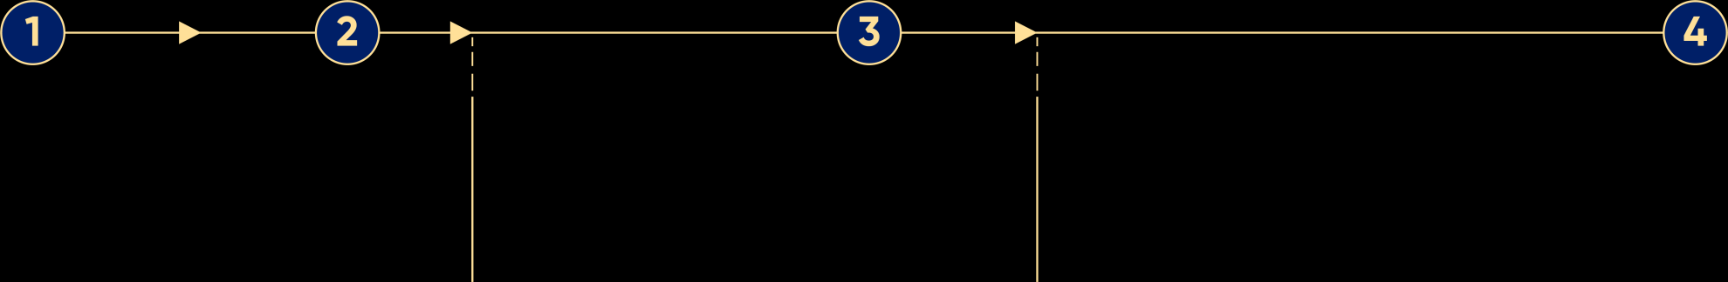
Jak dosáhnout vysokých koncentrací EPA a DHA?
Rybí olej (obsahuje EPA a DHA v
přírodní formě triglyceridů)
EPA a DHA ve formě
redukovaných triglyceridů
EPA a DHA ve formě ethylesteru
Surovina z rybí hmoty
Interesterifikační proces
Proces reesterifikace
Pomáhá oddělit EPA a DHA od ostatních mastných kyselin a zvyšuje jejich koncentraci v produktu.
Obnovuje formu EPA a DHA, blízkou přirozené, a dále zvyšuje jejich koncentraci v produktu.
EPA a DHA
15-20%
>60%
O!Mega-3 TG
Notes:
Чтобы создать диетическую добавку с высокой концентрацией омега-3, сперва отделяют жир от рыбной массы. Затем преобразуют соединения различных жирных кислот и выделяют из них ЭПК и ДГК для получения обогащенного продукта — с помощью переэтерификации.
Как это происходит? В натуральный жир рыб при определенных условиях добавляют одноатомный спирт этанол, который в состоянии принять только 1 молекулу жирной кислоты, и в результате реакции обмена жирными кислотами между глицерином и этанолом образуются 3 вида соединений этанола: только с ПНЖК, только с мононенасыщенными жирными кислотами и только с насыщенными жирными кислотами.
Следующая задача — отделить соединения этанола с ПНЖК от всех остальных. Соединения этанола с ПНЖК среди всех образовавшихся соединений самые легкие, текучие и подвижные, поэтому их можно отделить с помощью понижения температуры и центрифугирования. Таким образом появилась этилэфирная форма ПНЖК омега-3.
Затем ученые задумались о дальнейшей повышении концентрации ЭПК и ДГК и появилась идея переэтерифицировать этилэстеровую форму ДГК и ЭПК обратно.
Процесс назвали «ре-переэтерификация», потому что это повторная реакция протекает аналогично, но отбирают то, что затвердевает раньше, и убирают все текучее (соединения этилового эфира с ПНЖК). В результате концентрация омега-3 кислот повышается еще больше и они приобретают похожую на природную – восстановленную триглицеридную форму.

Slide 10



Rozmanitost forem sloučenin EPA a DHA:
Přírodní forma triglyceridů
Ethylesterová forma
Obnovená triglyceridová forma
se již dlouho používá v doplňcích stravy
přítomná v rybím tuku
získala popularitu v posledních letech
Spojení se 3 různými molekulami
mastných kyselin
Spojení s 1 molekulou PUFA
Spojení se 3 molekulami PUFA*
O!Mega-3 TG
*většinou
Notes:
Tuky se v lidské stravě vyskytují nejčastěji ve formě esterů. Estery (nebo jinými slovy "estery") - kombinace mastných kyselin s alkoholy (glycerol / glycerin, ethanol / etylalkohol). V přírodních tucích převládá triglyceridová forma: na molekulu vícesytného alkoholu glycerol jsou navázány 3 mastné kyseliny. Mohou to být jakékoliv mastné kyseliny – polynenasycené, mononenasycené i nasycené.
V přírodním rybím tuku se obsah polynenasycených mastných kyselin pohybuje od 20 %. Pro vytvoření doplňků stravy s vyšší koncentrací PUFA je proto nutné oddělit požadované PUFA od ostatních mastných kyselin.
K tomu se používá proces transesterifikace. Forma získaná jako výsledek tohoto procesu se nazývá ethylester nebo ethylester. Po interesterifikaci se koncentrace omega-3 PUFA v hotovém produktu zvýší 2-3krát.
Pro vrácení PUFA do jejich obvyklé triglyceridové formy se používá proces reesterifikace a výsledná forma se nazývá redukovaný triglycerid / reesterifikace. Koncentrace PUFA v hotovém produktu se ještě zvyšuje.

Slide 11
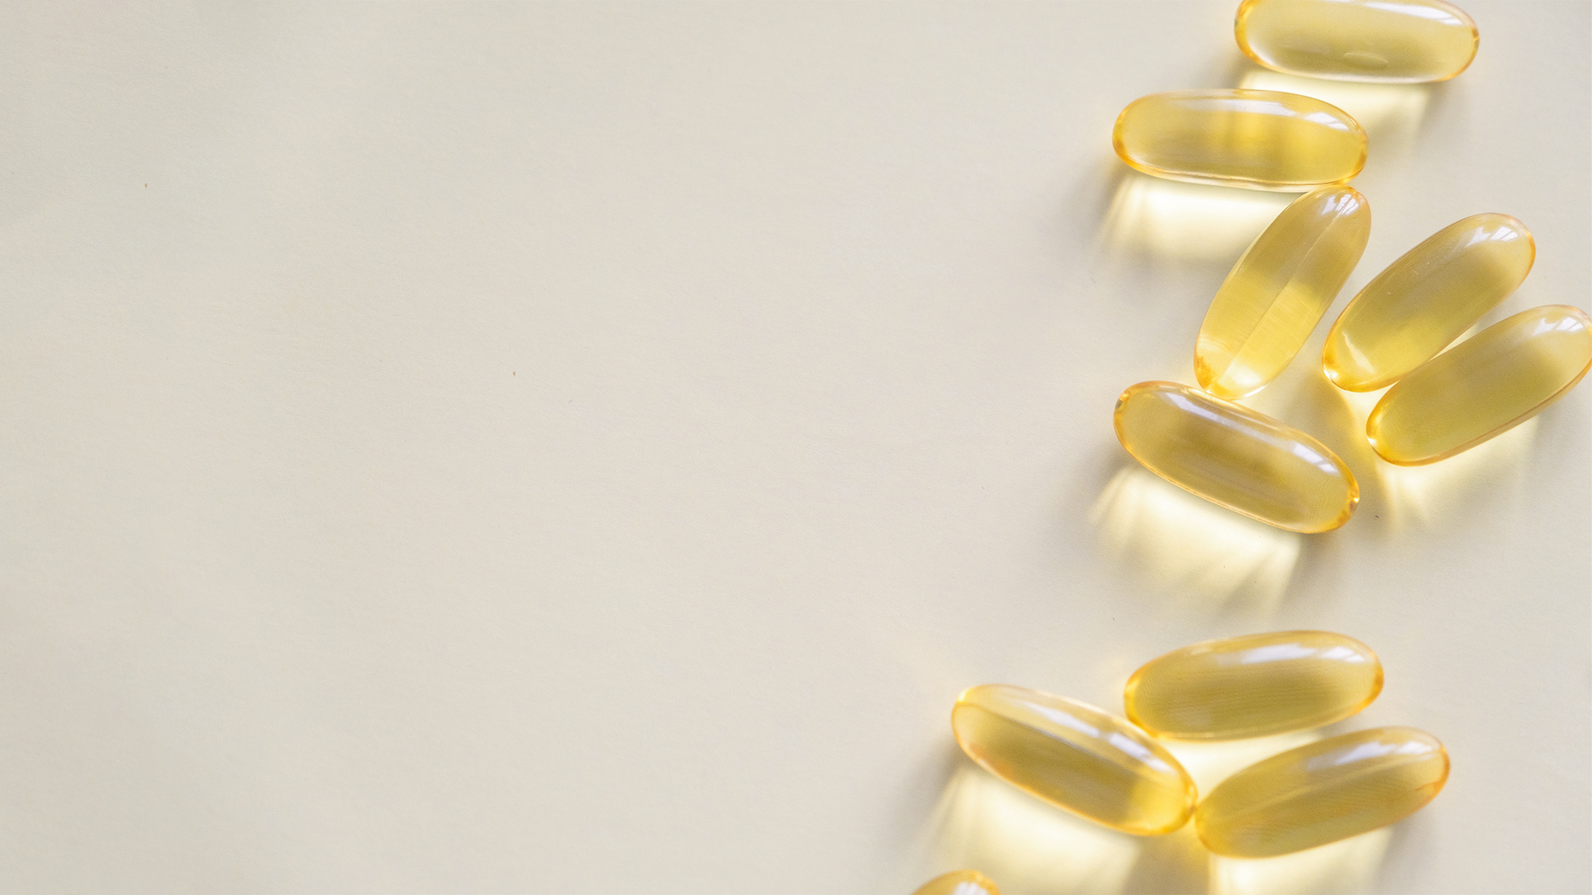
Redukovaná triglyceridová forma omega-3
je svou strukturou blízká té přirozené
Proto je pro tělo přijatelnější a trávicí enzymy s ní snáze pracují.Obzvlášť důležité je to pro lidi, kteří s doplňky Omega-3 PUFA začínají.
[8,9]
O!Mega-3 TG
přečtěte si studii

Slide 12

Spojením inovací a nejlepších tradic v péči o zdraví jsme vytvořili pro vás
O!Mega-3 TG - produkt pro účinnou podporu srdce, cév a zraku
O!Mega-3 TG

Slide 13




М
O!Mega-3 TG
Obsah účinných látek v 1 kapsli
Rybí olej - 1000 mg
Omega-3 - 650 mg, včetně:
jako u ~92 g dušeného lososa z volného výběhu
EPA - 360 mg
DHA - 240 mg
jako u ~201 g dušeného lososa z volného chovu
O!Mega-3 TG
Notes:
O normách denního příjmu EPA a DHA
Několik odborných skupin a mezinárodních organizací stanovilo doporučení pro denní příjem EPA + DHA, která se obvykle liší:250 mg/den až 500 mg/den pro celkové zdraví500 mg/den až ≥ 1000 mg/den pro zdraví srdce.

Slide 14



ZZZZ
O!Mega-3 TG: та самая — восстановленная
триглицеридная форма
Повышенная концентрация ЭПК и ДГК в продукте
Форма, близкая к природной
O!Mega-3 TG

Slide 15
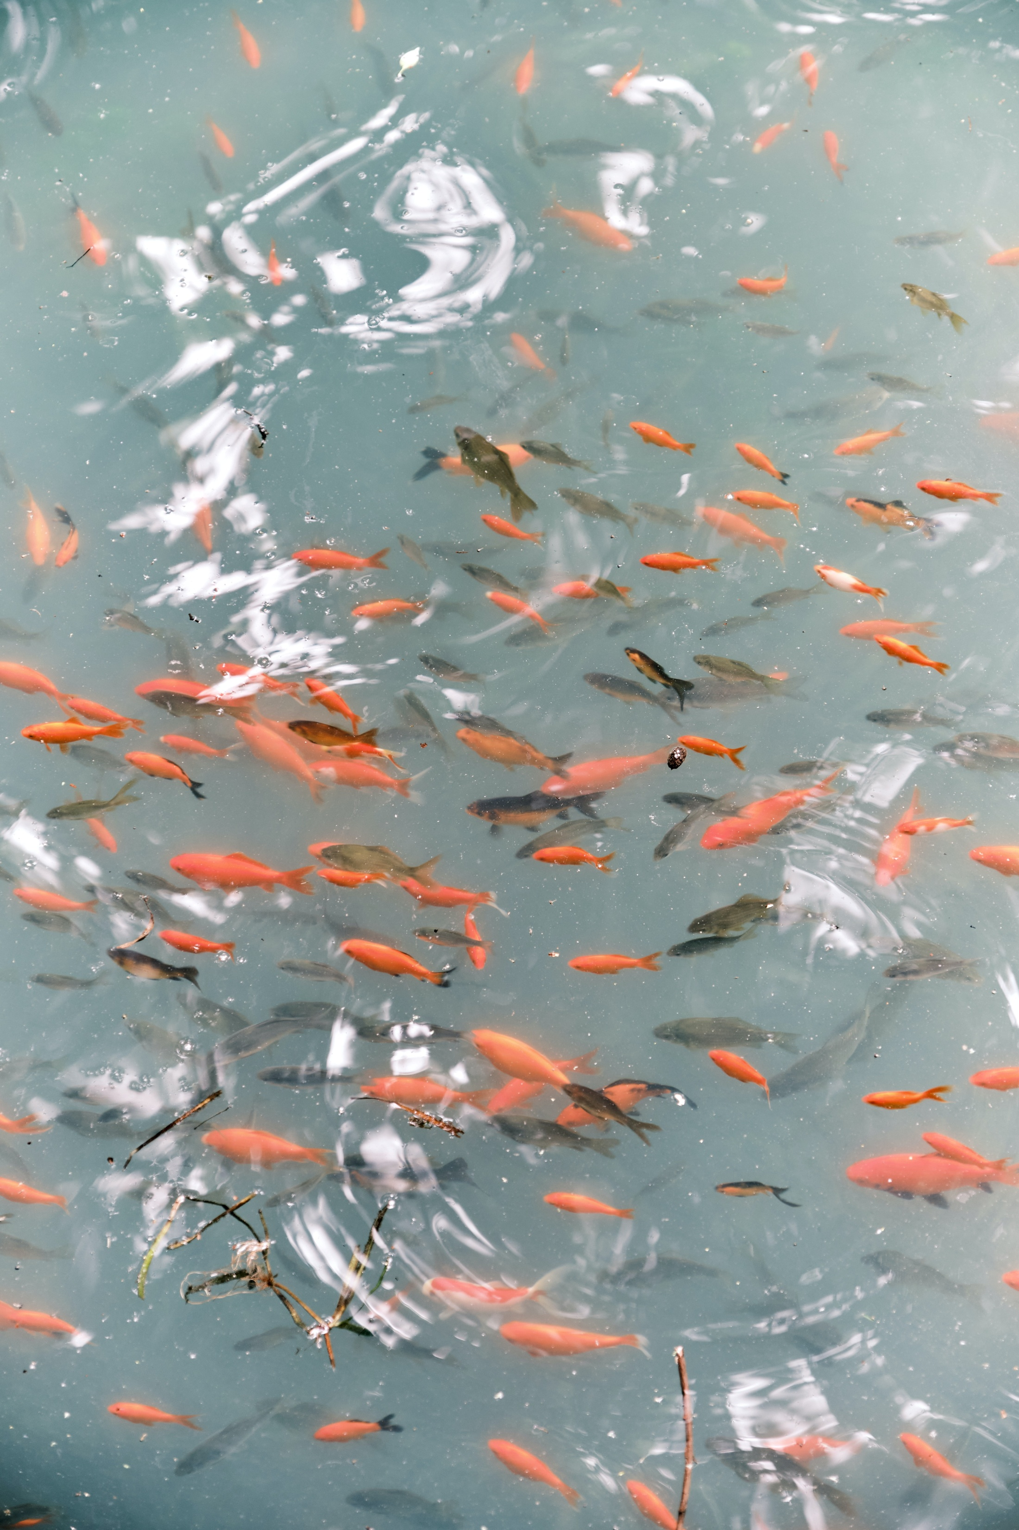
O!Mega-3 TG: bohatství Tichého a Atlantského oceánu
Rybí olej pro výrobu produktu se získává ze studenovodních
druhů oceánských ryb:
Ančoviček
Sardinky
Makrela
Tuňák
O!Mega-3 TG

Slide 16



Výroba O!Mega-3 TG ze slunného Španělska:
s vysokou kvalitou a péčí
01
02
Produkt je vyráběn ve výrobním závodě, který
odpovídá mezinárodnímu standardu GMP.
Suroviny jsou zpracovávány technologií Flutex –
bez použití toxických organických rozpouštědel
a vysokých teplot.
O!Mega-3 TG

Slide 17

1 kapsle O!Mega-3 TG 3x denne s jídlem –
a vaše telo snadno zachytí rytmus zdraví!
O!Mega-3 TG

Slide 18





O!Mega-3 TG
podporuje zdraví srdce, cév a zraku
posiluje imunitní a nervový systém
pomáhá zlepšit stav pokožky
prodlužuje aktivní dlouhověkost
O!Mega-3 TG

Slide 19







O!Mega-3 TG je ideální pro ty, kteří chtějí:
zvýšit výdrž a výkon
vyrovnat se s vysokou psychickou zátěží
podporovat zdraví srdce a cév
udržet si ostrý zrak
pečovat o nervový systém
odolávat nachlazení během chřipkové
a SARS sezóny
O!Mega-3 TG

Slide 20

O!Mega-3 TG
1
Pro zdraví srdce, cév a zraku
2
Vysoká koncentrace omega-3 PUFA v každé kapsli
O!Mega-3 TG

Slide 21

O!Mega-3 TG (30 kapslí)
2194
BONUSOVÉ BODY
KLUBOVÁ CENA
MALOOBCHODNÍ CENA
7,5
12,00 у.е.
15,00 у.е.
O!Mega-3 TG

Slide 22

O!Mega-3 TG (90 kapslí)
2191
BONUSOVÉ BODY
KLUBOVÁ CENA
MALOOBCHODNÍ CENA
19,0
30,00 у.е.
37,50 у.е.
O!Mega-3 TG

Slide 23

O!Mega-3 TG místo Omega 3/60: co se změnilo?
 | O!Mega-3 TG | Omega 3/60
Obsah PUFA omega-3 | Celkový obsah omega-3 PUFA 650 mg, z toho: EPA (kyselina eikosapentaenová) 360 mg; DHA (kyselina dokosahexaenová) 240 mg | Celkový obsah omega-3 PUFA 600 mg, z toho: EPA (kyselina eikosapentaenová) 300 mg; DHA (kyselina dokosahexaenová) 200 mg
Forma připojení | Obnovená forma triglyceridů (re-esterified TG) | Ethylesterová forma (EE)
Patentované výrobní technologie
Výrobce | Rioja Nature Pharma, S.L (Španělsko) | United Pharma LLC (USA)

Slide 24

O!Mega-3 TG
1
O!Mega-3 TG - vyšší koncentrace
omega-3 PUFA + 8,3 %
3
O!Mega-3 TG je šetrná
a účinná technologie společnosti Flutex
pro extrakci rybího oleje bez použití
toxických organických rozpouštědel
nebo vysokých teplot.
O!Mega-3 TG - modernější forma
sloučeniny omega-3, která se strukturou
blíží té přírodní.
4
O!Mega-3 TG se vyrábí ve Španělsku
v high-tech výrobním závodě,
který splňuje mezinárodní standard GMP.
2

Slide 25




Zdraví celé rodiny s Omega-3
Abyste také podpořili harmonický vývoj vašeho dítěte,
doplňte jeho stravu o DHA+D3 Smart Chews:
360 mg DHA a 12 mg vitamínu D3
v 1 lahodné pastilce
Technologie ConCordix pro maximální
biologickou dostupnost
vhodné pro děti od 3 let
O!Mega-3 TG

Slide 26
Rytmus zdraví
O!Mega-3 TG

Slide 27
Výzkum a literatura
1.
Guo XF, Li KL, Li JM, Li D. Effects of EPA and DHA on blood pressure and inflammatory factors: a meta-analysis of randomized controlled trials.
Crit Rev Food Sci Nutr. 2019;59(20):3380-3393. https://doi.org/10.1080/10408398.2018.1492901
2.
Lee JB, Notay K, Klingel SL, Chabowski A, Mutch DM, Millar PJ. Docosahexaenoic acid reduces resting blood pressure but increases muscle sympathetic outflow compared with eicosapentaenoic acid in healthy men and women. Am J Physiol Heart Circ Physiol. 2019;316(4):H873-H881. https://doi.org/10.1152/ajpheart.00677.2018
3.
Saccà SC, Cutolo CA, Ferrari D, Corazza P, Traverso CE. The Eye, Oxidative Damage and Polyunsaturated Fatty Acids. Nutrients. 2018;10(6):668. Published 2018 May 24. https://doi.org/10.3390/nu10060668
4.
Giles GE, Mahoney CR, Urry HL, Brunyé TT, Taylor HA, Kanarek RB. Omega-3 fatty acids and stress-induced changes to mood and cognition in healthy individuals. Pharmacol Biochem Behav. 2015;132:10-19. https://doi.org/10.1016/j.pbb.2015.02.018
5.
Al-Khalaifah H. Modulatory Effect of Dietary Polyunsaturated Fatty Acids on Immunity, Represented by Phagocytic Activity. Front Vet Sci. 2020;7:569939. Published 2020 Sep 22. https://doi.org/10.3389/fvets.2020.569939
6.
Vaid M, Singh T, Prasad R, Katiyar SK. Intake of high-fat diet stimulates the risk of ultraviolet radiation-induced skin tumors and malignant progression of papillomas to carcinoma in SKH-1 hairless mice. Toxicol Appl Pharmacol. 2014;274(1):147-155. https://doi.org/10.1016/j.taap.2013.10.030
7.
Stark KD, Van Elswyk ME, Higgins MR, Weatherford CA, Salem N Jr. Global survey of the omega-3 fatty acids, docosahexaenoic acid and eicosapentaenoic acid in the blood stream of healthy adults. Prog Lipid Res. 2016;63:132-152. https://doi.org/10.1016/j.plipres.2016.05.001
8.
Dyerberg J, Madsen P, Møller JM, Aardestrup I, Schmidt EB. Bioavailability of marine n-3 fatty acid formulations. Prostaglandins Leukot Essent Fatty Acids. 2010;83(3):137-141. https://doi.org/10.1016/j.plefa.2010.06.007
9.
Neubronner, J., Schuchardt, J. P., Kressel, G., Merkel, M., von Schacky, C., & Hahn, A. Enhanced increase of omega-3 index in response to long-term n-3 fatty acid supplementation from triacylglycerides versus ethyl esters. European Journal of Clinical Nutrition, 65(2), 247–254. doi:10.1038/ejcn.2010.239
O!Mega-3 TG

